Slide 1
Творческий проект

Slide 2
Творческий проект – самостоятельная творческая работа, направленная на решение какой-либо проблемы, улучшающяя качество изделия.

Slide 3
Структура проекта
Методическая папка
Изделие (не менее трёх деталей)

Slide 4
Структура методической папки
1.Титульный лист.
2.Оглавление.
3.Введение. (почему именно эта поделка, для чего, цель проекта, история создания, новизна проекта.)
4.Главы основной части.
а. Составление чертежей
б. Выбор материалов (таблица)
в. Выбор инструментов
г. Технологическая карта (порядок изготовления)
д. Экономическое обоснование (расчёты)

Slide 5
5.Заключение.(Достигнута ли цель проекта, выводы).
6.Источники информации.(литература, Интернет…)
7.Приложения.
8.Отзывы.
9.Рекламный проспект.
10.Презентация.

Slide 6
Олимпиада 2009-2010
7 классы

Slide 7
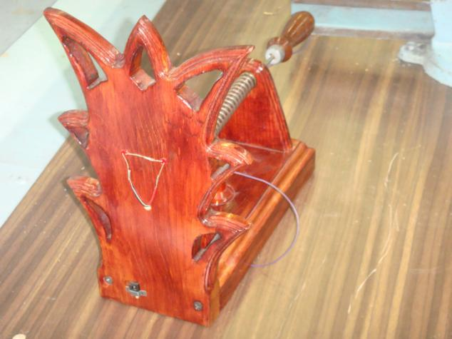

Slide 8
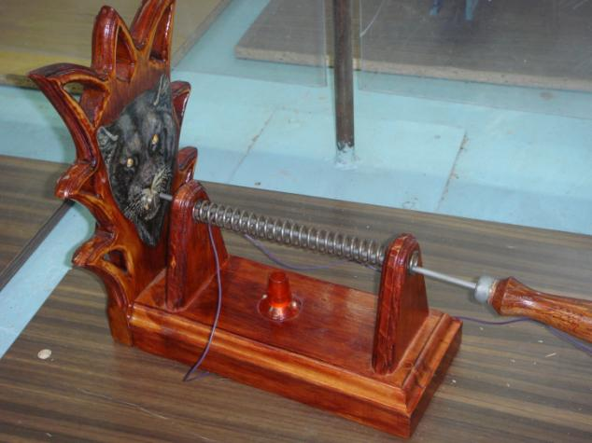

Slide 9
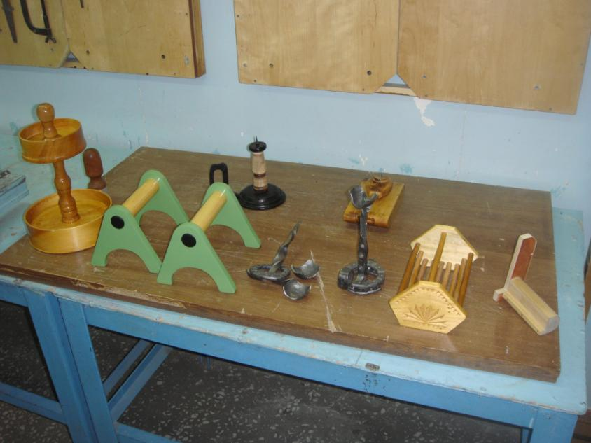

Slide 10
Олимпиада 2010-2011 классы
.7-8 классы
7фотографии

Slide 11
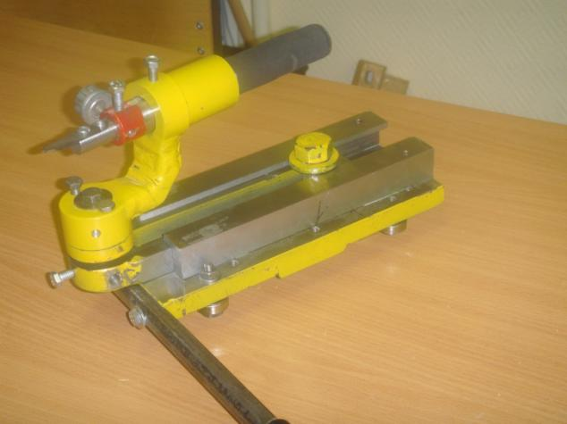
Консоль токарного станка по дереву

Slide 12
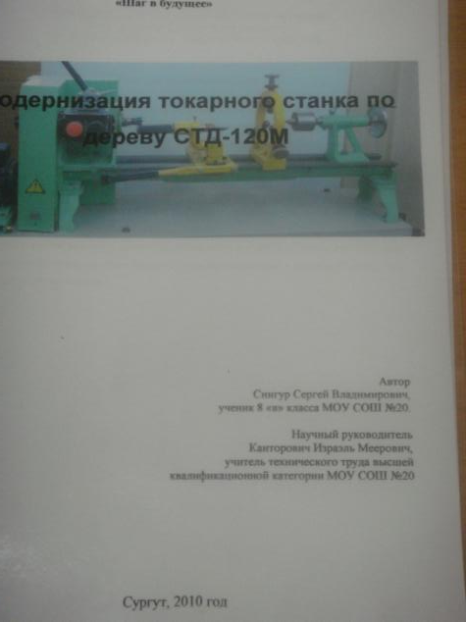
Методическая папка

Slide 13
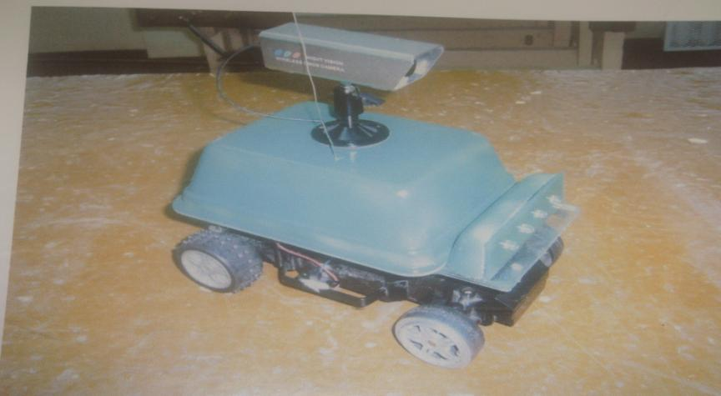
Действующая модель с веб камерой

Slide 14
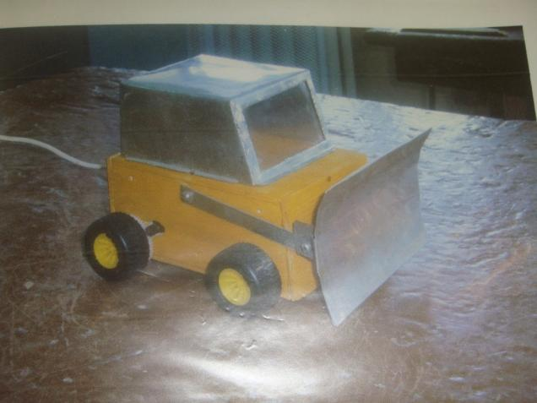
бульдозер

Slide 15
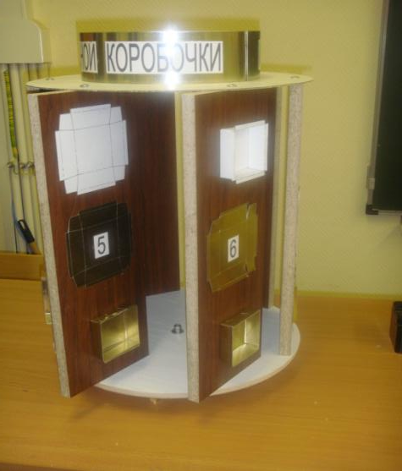
Обучающий стенд

Slide 16
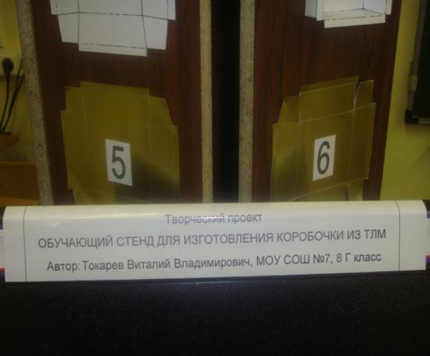

Slide 17
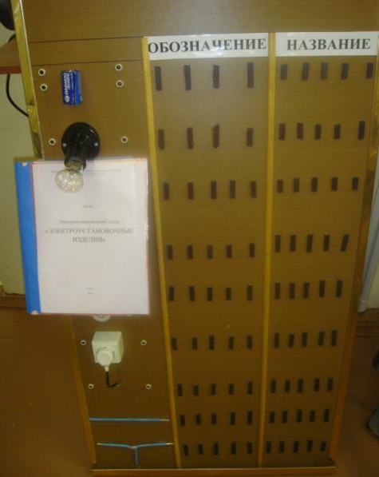
Электроустановочные изделия

Slide 18
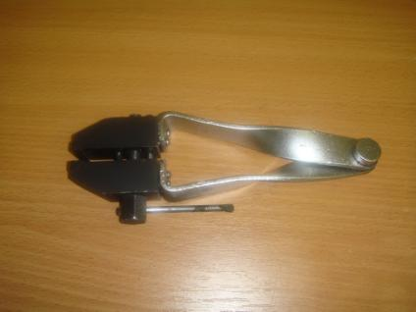
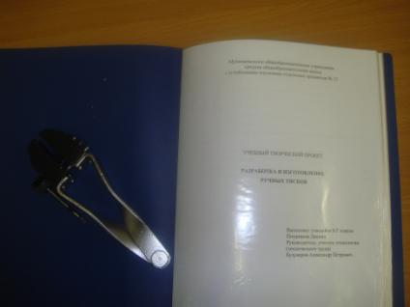
Ручные тиски

Slide 19
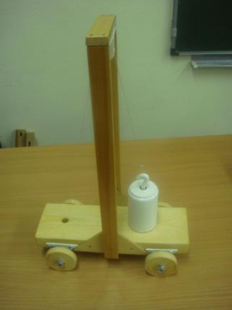
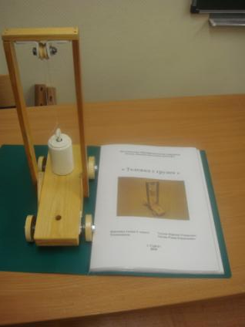
Тележка для опытов физики

Slide 20
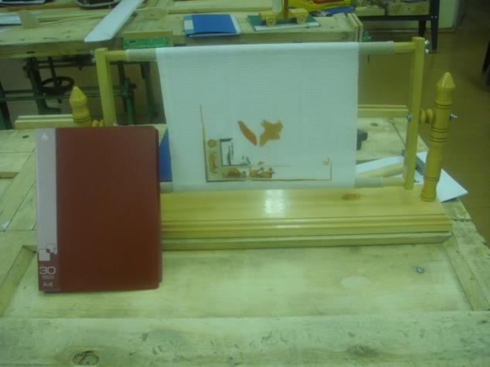
Приспособление для вышивания

Slide 21
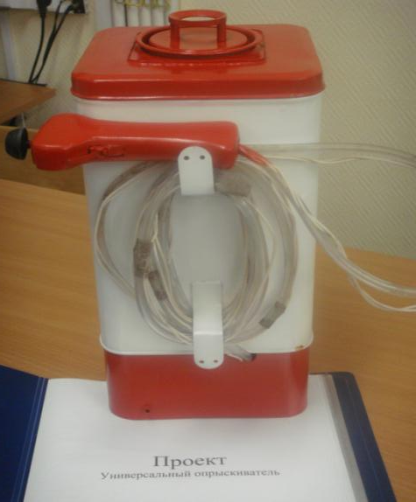
Универсальный опрыскиватель

Slide 22
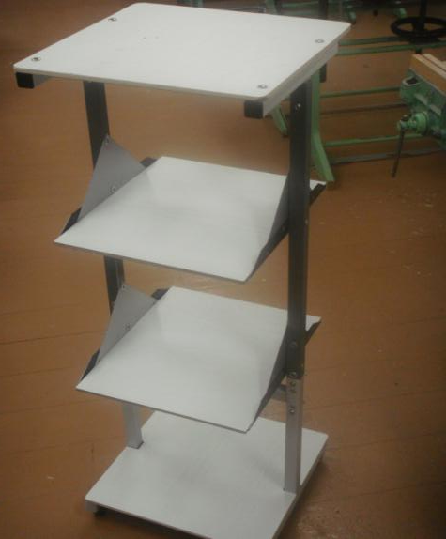
Передвижной столик

Slide 23
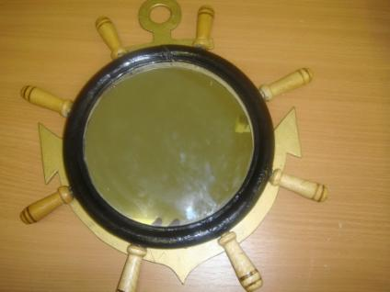
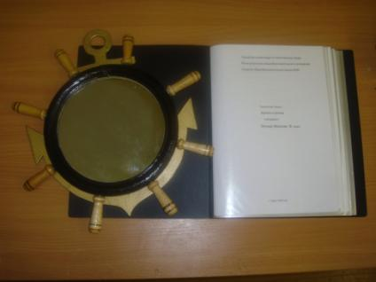
зеркало

Slide 24
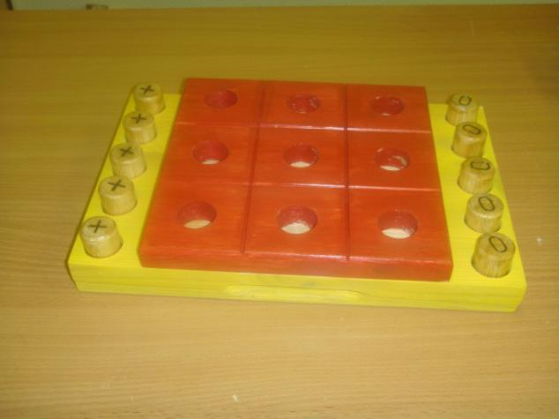
Игра крестики нолики

Slide 25
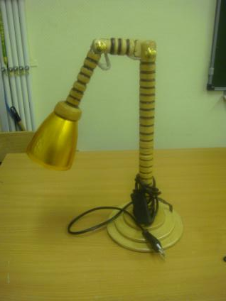
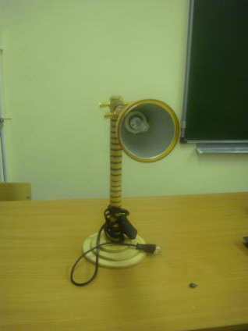
Настольная лампа

Slide 26
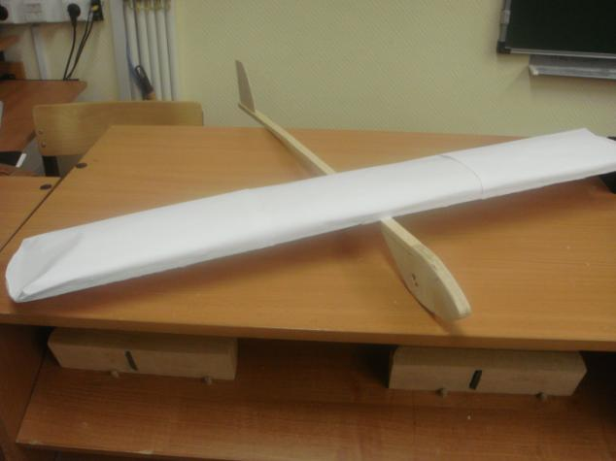
планер

Slide 27
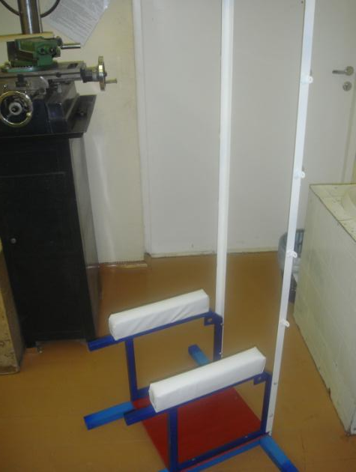
тренажёр

Slide 28
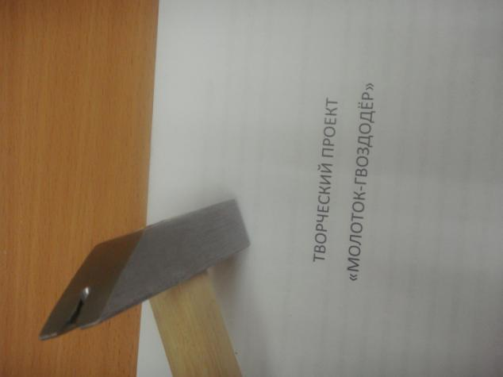
Молоток-гвоздодёр

Slide 29
Олимпиада 2011-2012
7- 8 классы

Slide 30
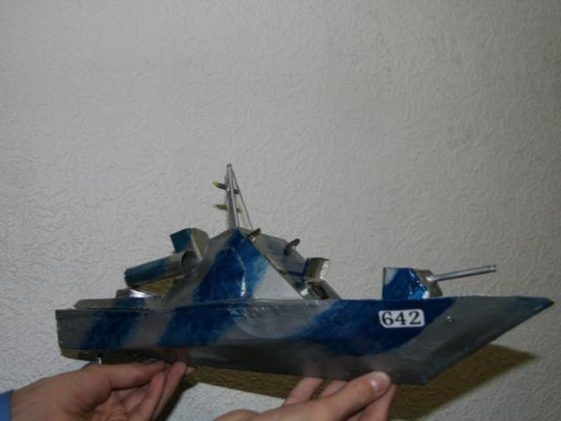
Действующий катер

Slide 31
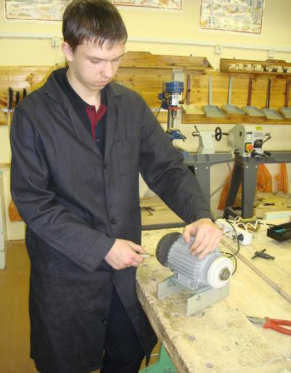
Станок для правки резцов

Slide 32
Олимпиада 2012-2013
7-8 классы

Slide 33
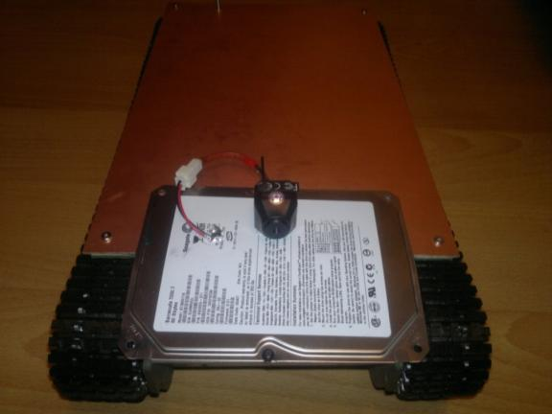
Система видеонаблюдения

Slide 34
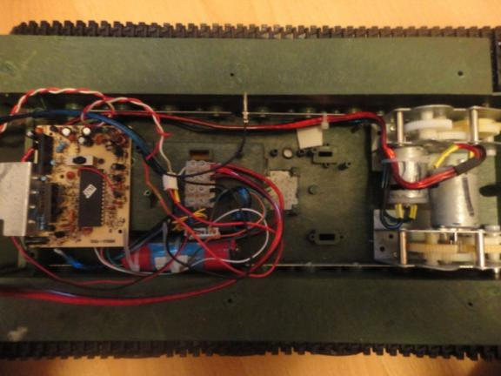

Slide 35
Олимпиада 2013-2014
9-классы

Slide 36
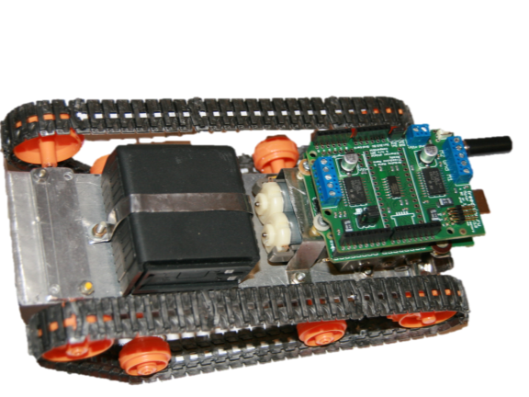
Робот-разведчмк

Slide 37
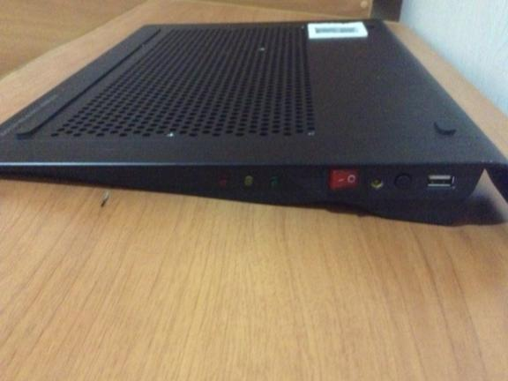
Модернизированная подставка для ноутбука

Slide 38
